Slide 1
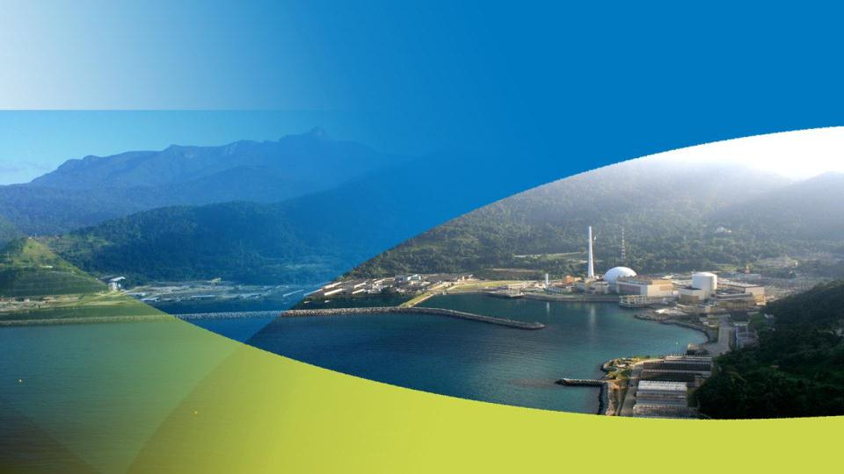
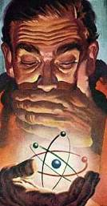
Usos do Lítio na
indústria nuclear
Leonam dos Santos Guimarães
Diretor de Planejamento, Gestão e Meio Ambiente

Slide 2
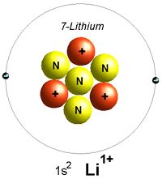
Existem na natureza dois isótopos estáveis de Lítio:
Li-7 (92,5%)
Li-6 ( 7,5%)
massa atômica do Lítio natural é 6,94
Ambos os isótopos naturais têm baixa energia de ligação nuclear por núcleon
Li-7 como hidróxido é importante no controle da química da água de resfriamento dos reatores PWR
Li-7 como fluoreto é um componente chave do fluido de resfriamento de reatores a sal fundido MSR
Li-6 é uma fonte de trítio para uso em armas e reatores nucleares de fusão.

Slide 3
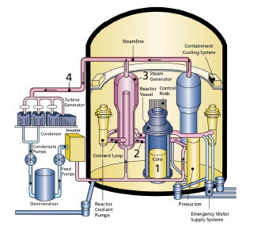
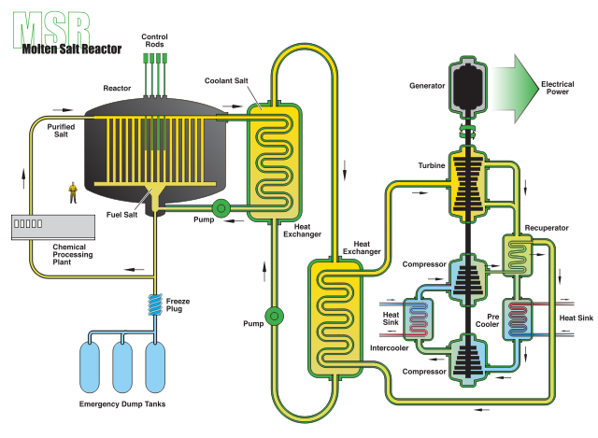
Lítio na Indústria Nuclear
Lítio-7 tem dois usos importantes para energia nuclear hoje e no futuro, devido à sua relativa transparência aos nêutrons
Como hidróxido, em pequenas quantidades, é usado para a operação segura dos sistemas de resfriamento de reatores PWR como um estabilizador de pH, para reduzir a corrosão no circuito primário.
Como o fluoreto, com a entrada em operação no futuro de reatores MSR, hoje em desenvolvimento, é esperada uma demanda muito maior

Slide 4
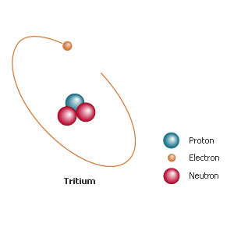
Lítio de uso nuclear
No entanto, para ambos os fins, deve se ter Li-7 puro, pois sob o fluxo de nêutrons no núcleo do reator, o Li-6 se converte em Trítio radioativo por captura de nêutrons
Trítio é facilmente absorvido pelo corpo humano sob a forma de água
para evitar riscos à saúde, é necessário utilizar apenas enriquecido no isótopo mais comum (99.95% de Li-7).

Slide 5
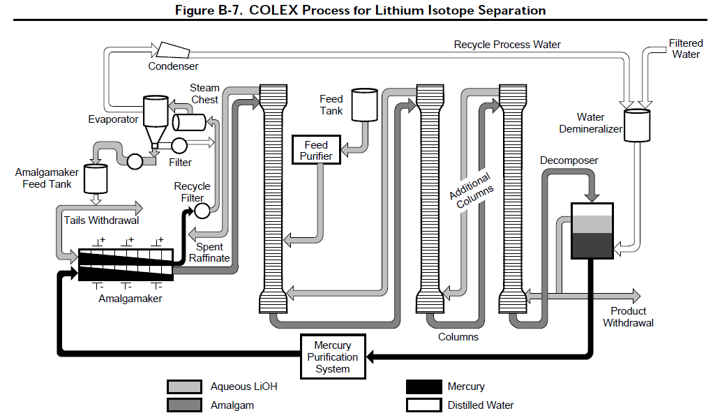
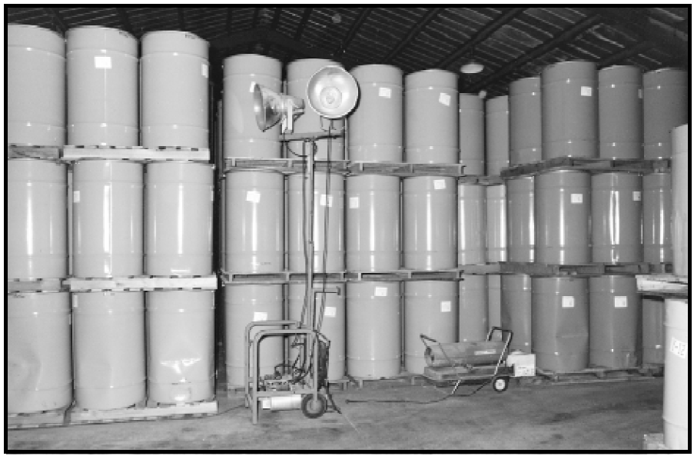
Enriquecimento de Lítio
Hoje o Lítio-7 é enriquecido utilizando-se processo de coluna troca iônica (COLEX), que se baseia no fato de que o lítio-6 tem uma maior afinidade com o mercúrio
o Lítio é primeiro dissolvido em mercúrio e a solução é então feita reagir com água.
a solução aquosa de hidróxido de lítio que se forma no topo da coluna é principalmente de Lítio-7, ao passo que o amálgama rico em mercúrio na parte inferior contém principalmente lítio-6.
o Lítio-6 pode então ser removido do amálgama e o mercúrio reutilizado.

Slide 6
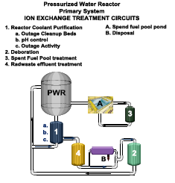
Lítio Nuclearmente Puro
O hidróxido de lítio a 99,95% de Li-7 é usado como aditivo na água de resfriamento do primário dos PWR, em cerca de 2,2 ppm
para manter a química da água, neutralizar os efeitos corrosivos do ácido bórico (utilizado como absorvedor de nêutrons) e minimizando a corrosão em geradores de vapor de PWR.
É também um componente de base para a fabricação de membranas de troca iônica utilizadas no tratamento da água de resfriamento de PWR.
Uma usina nuclear PWR consome tipicamente menos de 10 kg de hidróxido de lítio nuclear por ano (6 – 7 kg).

Slide 7
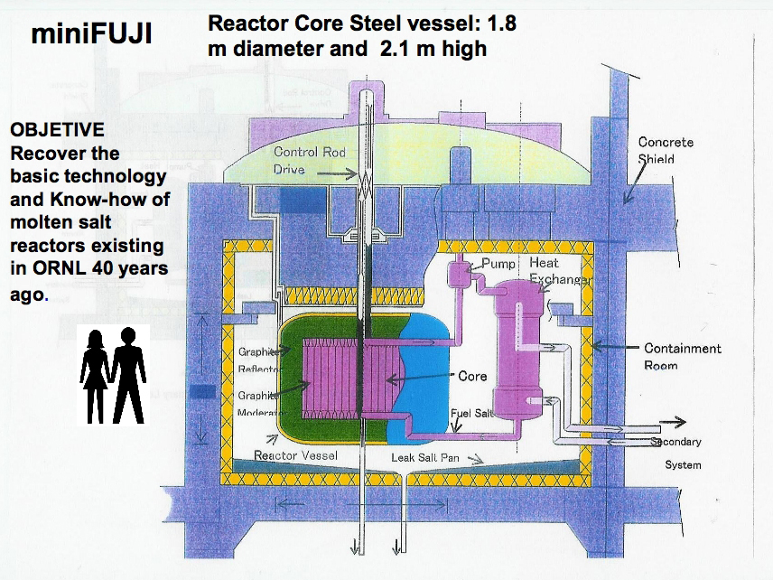
Lítio em Reatores Avançados
Li-7 é usado como fluoreto de lítio (LiF) e fluoretos de lítio-berílio (FLiBe) que constituem o fluido de resfriamento nos MSR, que hoje estão no foco de intenso desenvolvimento.
FLiBe tem cerca de 14% de lítio, por isso são necessários níveis ainda mais altos de pureza - 99,995% em Li-7.
Na maioria dos projetos em desenvolvimento, o combustível nuclear está dissolvido no fluido de resfriamento LiF ou FLiBe.

Slide 8
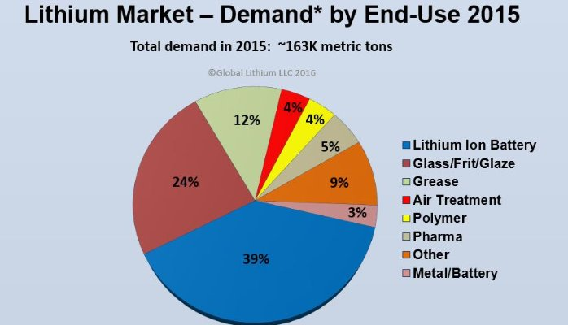
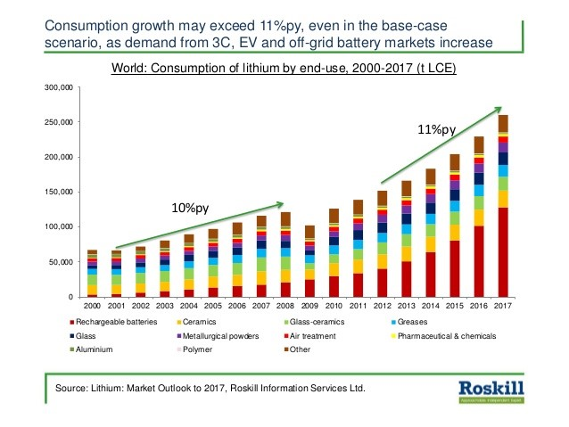
Demanda de Lítio Nuclear
A demanda mundial de Li-7 para reatores PWR é de cerca de 1 ton por ano, incluindo cerca de 400 kg por ano para os 65 PWR dos EUA
a Rússia utiliza um processo de controle de pH diferente
Para cada GWe de MSR construídos, várias toneladas de puro Li-7 serão requeridas para
20 t/50m3 de LiFcom 5 t Li-7
150-400 toneladas FLiBe com 21-56 toneladas Li- 7
A demanda por Li-7 poderia facilmente chegar a 250 t por ano com a construção de MSR planejadas

Slide 9
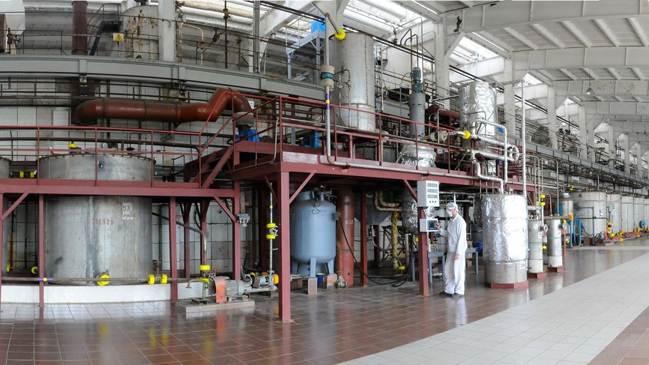
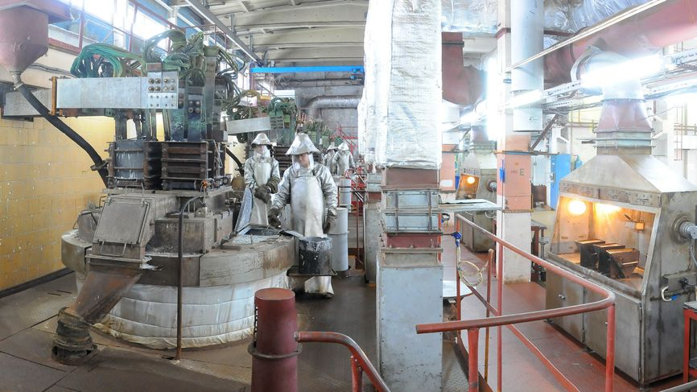
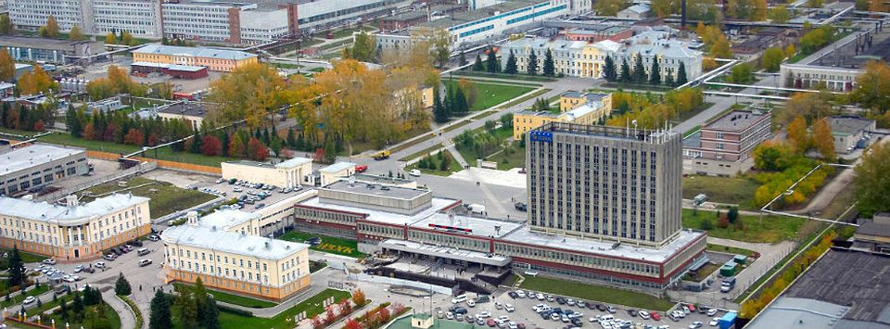
Produção de Lítio Nuclear
A produção de lítio-7 cessou nos EUA em 1963, em parte por causa de preocupações ambientais com mercúrio usado em seu enriquecimento.
Hoje as únicas fontes de Li-7 enriquecido a partir de lítio natural são a Rússia e a China.
A produção de lítio-7 é um subproduto do enriquecimento de lítio-6 para produzir trítio para armas termonucleares
Novosibirsk Chemical Concentrates Plant (NCCP), na Sibéria, é o maior fornecedor de mono-hidrato de hidróxido de Li-7 com pureza de até 99,95%, respondendo por 80% das necessidades do mundo.

Slide 10
Usos Nucleares do Lítio-6
O lítio é o único elemento leve estável capaz de produzir energia líquida através da fissão
A fissão de lítio em hélio induzida por prótons foi a primeira reação de fissão artificial feita em 1932 por Cockcroft e Walton
Li-7 + próton ==> 2He-4 + 17 MeV
A reação mais significativa hoje é:
Li-6 + Nêutron ==> He-4 + H-3 (trítio) + 4,8 MeV
O Lítio-6 é empregado em reações de fusão nuclear como gerador de trítio:
Deutério + Trítio ==> He-4 + neutron + 17,6 MeV

Slide 12
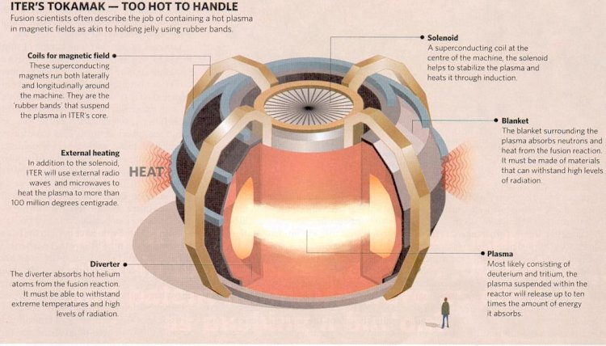

Slide 13
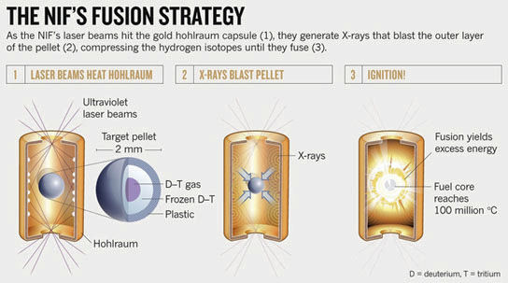

Slide 14
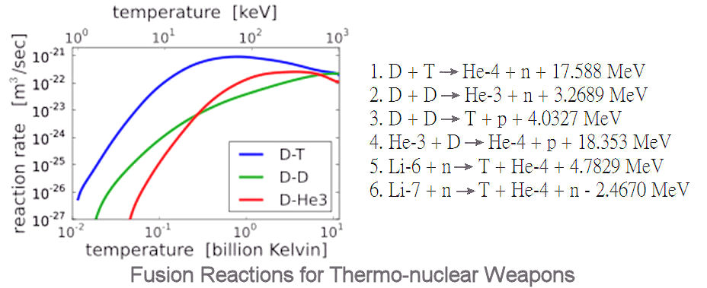
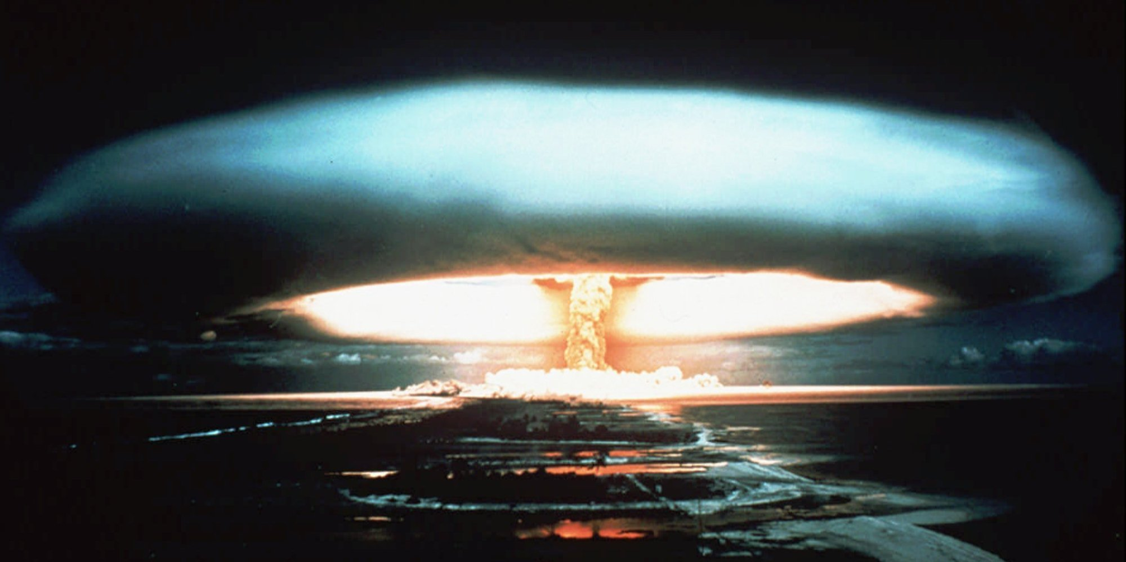

Slide 16
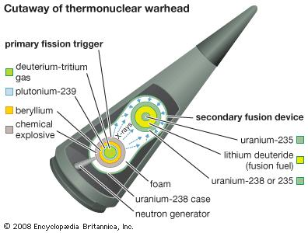
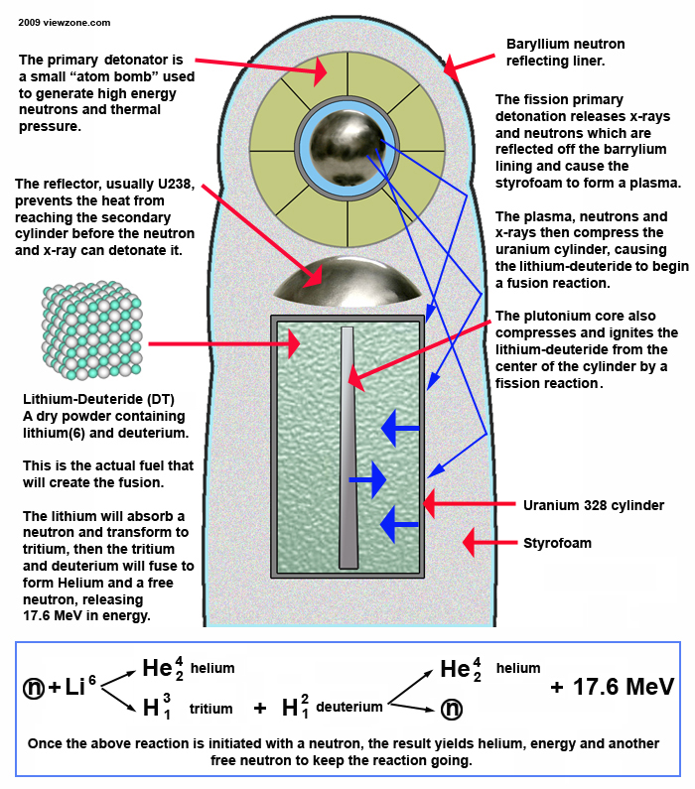
A principal fonte de trítio dos EUA desde 2003 foram hastes de absorção especiais contendo lítio-6 inseridas no núcleo do reator PWR de Watts Bar 1, da TVA.
Suprimentos precisam ser repostos devido à meia-vida de 12 anos do trítio, decaindo cerca de 5% ao ano

Slide 17
Conclusão
Li-7 como hidróxido é importante no controle da química da água de resfriamento dos reatores PWR
Li-7 como fluoreto é um componente chave do fluido de resfriamento de reatores a sal fundido MSR
Li-6 é uma fonte de trítio para uso em armas e reatores nucleares de fusão
O suprimento de Li-7 para a indústria nuclear é concentrado em poucos fornecedores, sendo subproduto da produção de Li-6 para uso militar
Encontram-se em desenvolvimento novos processos de separação de Li-7 com menor impacto ambiental que substituam o COLEX e permitam novos fornecedores para a indústria nuclear

Slide 18
Usos do Lítio na
indústria nuclear
MUITO OBRIGADO
PELA ATENÇÃO!
Leonam dos Santos Guimarães
Diretor de Planejamento, Gestão e Meio Ambiente

